Slide 1
Notes:
Когда сатана уже не сможет искушать

Slide 2
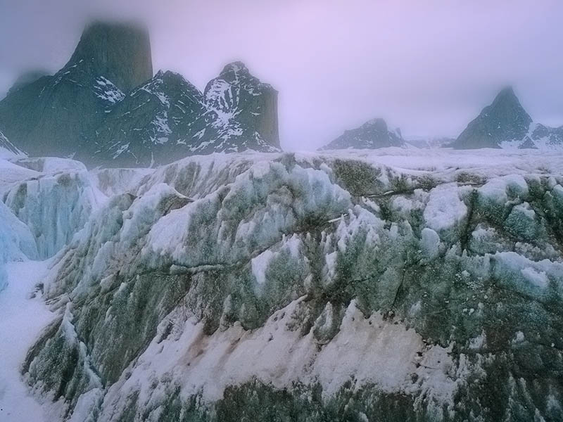
Notes:
Группа исследователей Арктики оказалась затиснутой на скалистом, пустынном острове. Их запасы быстро заканчивались: они съели остатки пищи, топливо подходило к концу. Температура быстро падала и они замерзали. Подготовившись к худшему, они знали, что смерть наступит быстро.

Slide 3
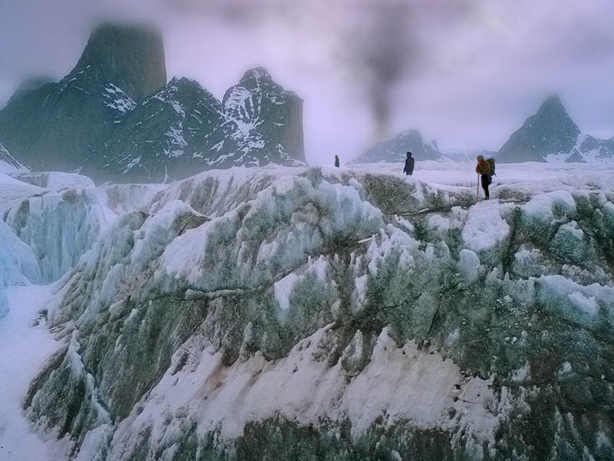
Notes:
Когда уже исчезала последняя надежда, умирающие исследователи заметили клубок дыма на горизонте. Кто-то получил их коротковолновой радиосигнал. Помощь приближалась! Избавление было близко!
Клубка дыма на горизонте было достаточно, чтобы вдохнуть в них силы бороться дальше. Вскоре наступит конец их ужасному испытанию. Вскоре они отдохнут на тёплом спасательном судне, а затем их доставят домой. Наконец-то они попадут домой!

Slide 4
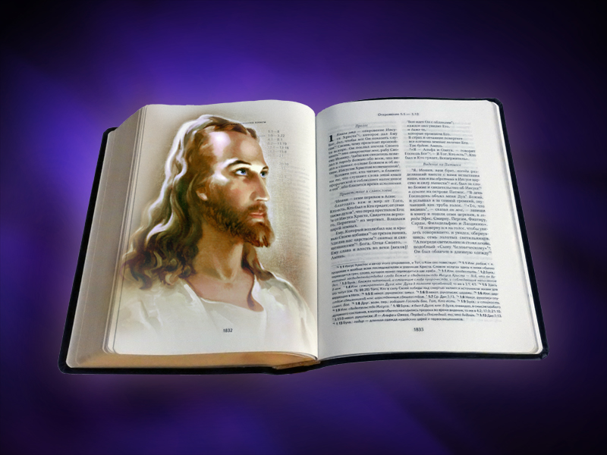
Notes:
Последняя книга Библии, Откровение, говорит о том, что помощь идёт. Долгий кошмар греха закончится. Вскоре и мы будем спасены, а сатана будет в темнице. Мы получим свободу, а сатана будет скован. Мы восхищены будет на небеса к Иисусу, а сатана будет цепью обстоятельств прикован к земле. Мы получим в награду жизнь вечную, а сатана и его последователи получат смертный приговор.

Slide 5
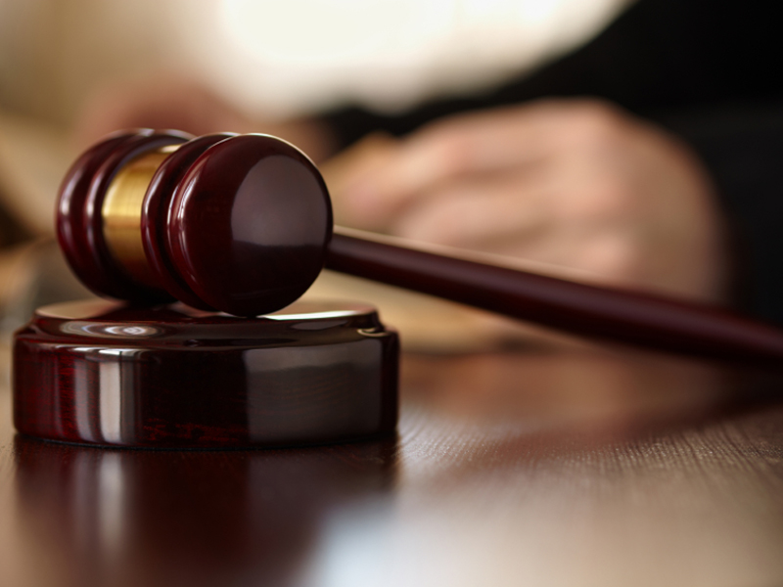
Notes:
Содеявшим страшные преступления дают, как правило, большие сроки отбывания наказания. Бывает даже такое, что преступникам дают сроки, которые превышают продолжительность человеческой жизни, и никто не ожидает, что они смогут полностью их отсидеть.

Slide 6
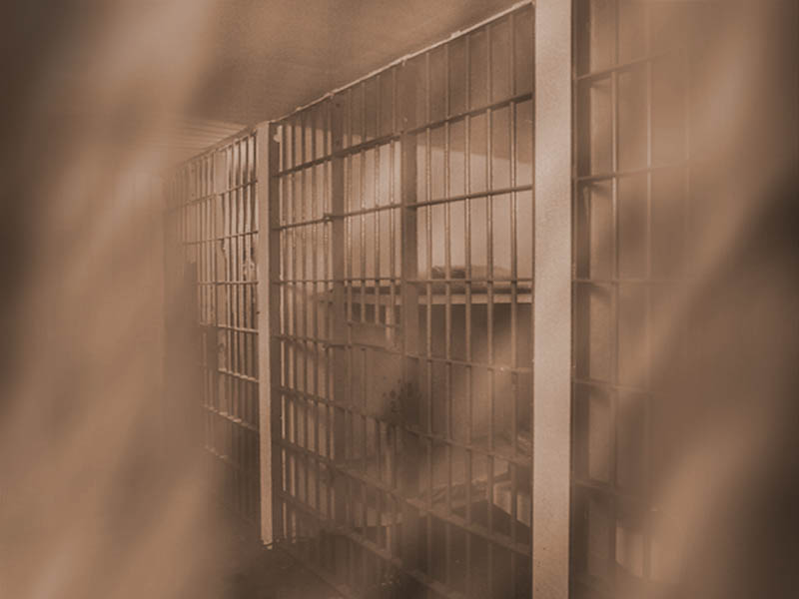
Notes:
Такие длительные сроки тюремного заключения являются выражением отношения общества к преступлению и преступнику.

Slide 7
Notes:
Но грядёт время, когда Судья всей вселенной вынесет приговор сатане и осудит его на 1000 лет, причём он отсидит полный срок, день в день! Послушайте, что говорит Библия по этому поводу:

Slide 8
Notes:
(Стих: Откровение 20:1-3)
“И увидел я Ангела, сходящего с неба, который имел ключ от бездны и большую цепь в руке своей.

Slide 9
Notes:
Он взял дракона, змия древнего, который есть диавол и сатана, и сковал его на тысячу лет,

Slide 10
Notes:
и низверг его в бездну, и заключил его, и положил над ним печать,

Slide 11
Notes:
дабы не прельщал уже народы, доколе не окончится тысяча лет;

Slide 12
Notes:
после же сего ему должно быть освобожденным на малое время”. Откровение 20:1-3.

Slide 13
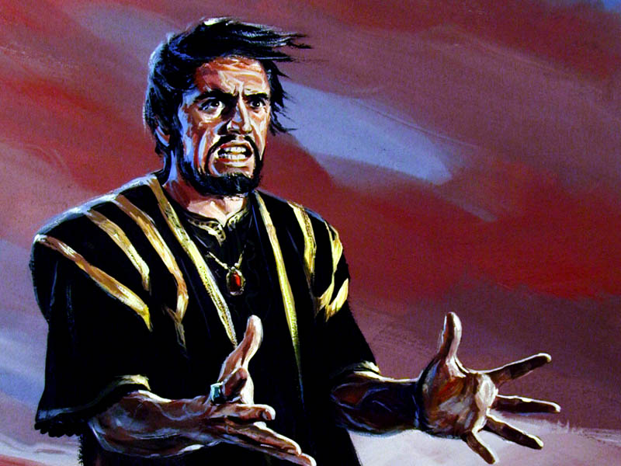
Notes:
Здесь мы видим, что у Бога есть план, как разобраться со злейшим преступником во вселенной; преступником, который напрямую связан с каждым грехом и злодеянием, совершёнными на нашей земле. Он будет отбывать срок в 1000 лет! Иногда этот период времени называют миллениум или тысячелетие.

Slide 14
Notes:
Что значит слово миллениум? Это период в тысячу лет. Происходит это слово от латинских слов “милле”, которое означает одна тысяча, и “анниум”, которое означает год.

Slide 15
Notes:
Для того чтобы лучше понять это пророчество и его значение, мы должны выяснить, чем он начинается и чем заканчивается, а также, что будет происходить на всём его протяжении. Позвольте мне сначала объяснить всё своими словами, а затем подтвердить мои слова из Библии.

Slide 16
Notes:
По обе стороны миллениума мы увидим воскресения: 1) Воскресение жизни в начале этого периода, и

Slide 17
Notes:
2) воскресение осуждения – в конце. Давайте посмотрим, как Библия описывает эти воскресения.

Slide 18
Notes:
(Стих: Иоанна 5:25)
Однажды, когда Иисус объяснял Своим ученикам вопрос смерти, то сказал: “Истинно, истинно говорю вам: наступает время, и настало уже,

Slide 19
Notes:
когда мертвые услышат глас Сына Божия и, услышав, оживут”. Иоанна 5:25.
Я знаю, что это может быть чем-то новым для вас. Возможно, вы считали, что воскреснут только праведные. Но Иисус учит тому, что все мёртвые воскреснут! Обратите внимание на то, как Иисус объясняет это в последующих стихах этой же главы:

Slide 20
Notes:
(Стих: Иоанна 5:28, 29)
“Не дивитесь сему; ибо наступает время, в которое все, находящиеся в гробах, услышат глас Сына Божия;

Slide 21
Notes:
и изыдут творившие добро в воскресение жизни,

Slide 22
Notes:
а делавшие зло - в воскресение осуждения”. Иоанна 5:28, 29.
Обратите внимание на два воскресения. Первое – воскресенье тех, кто делал добро, а второе – воскресение осуждения.

Slide 23
Notes:
(Стих: Откровение 20:5, 6)
Книга Откровение очень ясно разделяет эти два воскресения: “ Это - первое воскресение.

Slide 24
Notes:
Блажен и свят имеющий участие в воскресении первом: над ними смерть вторая не имеет власти,

Slide 25
Notes:
но они будут священниками Бога и Христа и будут царствовать с Ним тысячу лет”. Откровение 20:5, 6.

Slide 26
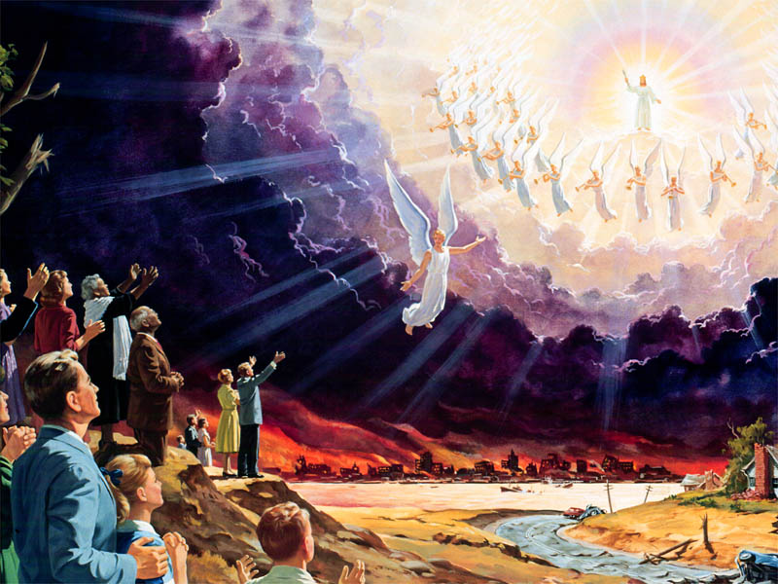
Notes:
Это находится в гармонии с тем, что Павел писал Фессалоникийцам. Обратите внимание на то, как он описывает второе пришествие Христа.

Slide 27
Notes:
(Стих: 1 Фессалоникийцам 4:16, 17)
“Потому что Сам Господь при возвещении, при гласе Архангела

Slide 28
Notes:
и трубе Божией, сойдет с неба, и мертвые во Христе воскреснут прежде;

Slide 29
Notes:
потом мы, оставшиеся в живых, вместе с ними восхищены будем на облаках в сретение Господу на воздухе,

Slide 30
Notes:
и так всегда с Господом будем”. Стихи 16, 17.

Slide 31
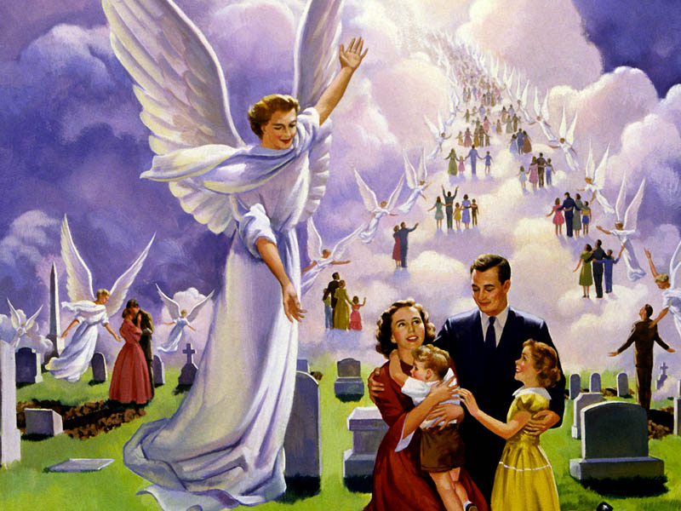
Notes:
Какое славное описание воскресения. Вы заметили, что мёртвые во Христе воскреснут прежде, а затем последователи Христа, остающиеся в живых на тот момент, восхищены будут вместе с ними на облаках для встречи с Господом на воздухе!

Slide 32
Notes:
(Стих: Иоанна 11:25)
В тот день исполнится обещание, данное Иисусом: “ верующий в Меня, если и умрет, оживет”. Иоанна 11:25.

Slide 33
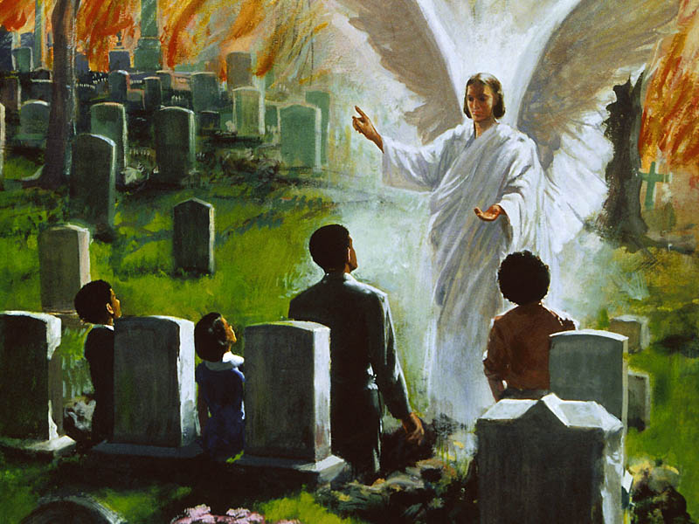
Notes:
Да, мёртвые праведники будут воскрешены из своих могил при пришествии Христа.

Slide 34
Notes:
(Стих: Исаия 26:19)
Исаия описывает это радостное событие: “ Оживут мертвецы Твои, восстанут мертвые тела!”
Исаия 26:19.
Что за славный день это будет!

Slide 35
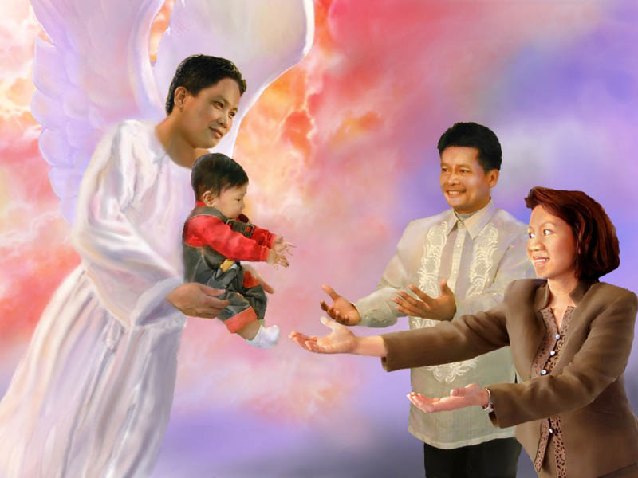
Notes:
Матери смогут получить своих умерших младенцев. Мужья и жёны, разделенные смертью, смогут вновь встретиться. Сыновья и дочери смогут объединиться со своими родителям! Может ли быть ещё какая-то более трогательная сцена?

Slide 36
Notes:
(Стих: Иоанна 14:2, 3)
Тогда исполнится чудесное обетование Христа, данное уже давно: “ Я иду приготовить место вам.

Slide 37
Notes:
И когда пойду и приготовлю вам место, приду опять и возьму вас к Себе,

Slide 38
Notes:
чтобы и вы были, где Я”. Иоанна 14:2, 3
Вот где небеса проведут миллениум!

Slide 39
Notes:
(Стих: Откровение 20:6)
Что же мы там будем делать? Иоанн объясняет: “Блажен и свят имеющий участие в воскресении первом: над ними смерть вторая не имеет власти,

Slide 40
Notes:
но они будут священниками Бога и Христа и будут царствовать с Ним тысячу лет”. Откровение 20:6.
Кроме несказанной радости и общения со Христом и Его последователями, Иоанн объясняет нам, чем ещё будут заниматься спасённые во время миллениума:

Slide 41
Notes:
(Стих: Откровение 20:4)
“И увидел я престолы и сидящих на них, которым дано было судить”. Откровение 20:4.
Премудрый и всесильный Бог вселенной подключает слабых людей к серьёзному делу – суду над ангелами и неспасёнными.

Slide 42
Notes:
(Стих: 1 Коринфянам 6:2, 3)
Павел пишет: “Разве не знаете, что святые будут судить мир?...

Slide 43
Notes:
Разве не знаете, что мы будем судить ангелов…” 1 Коринфянам 6:2, 3.

Slide 44
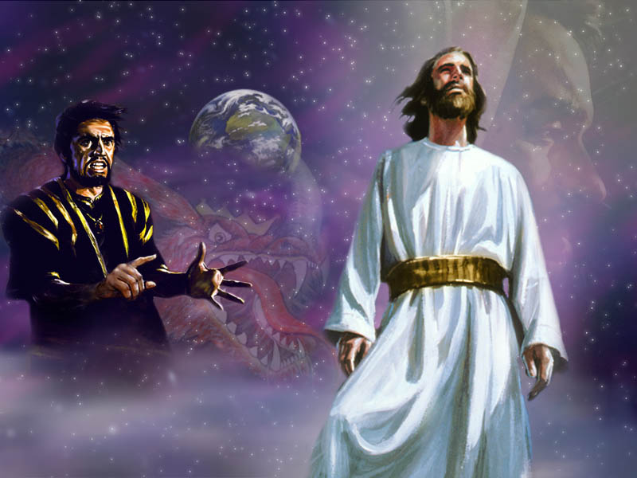
Notes:
Каждый сможет увидеть, что Бог справедлив, его решения продиктованы любовью и они абсолютно прозрачны. Многие тысячи лет сатана выдвигал обвинения в том, что Бог несправедлив, нечестен и, что у Него нет любви. Но мы получим возможность воочию убедиться в обратном. Зачем нам будет дано судить падших ангелов и нераскаявшихся грешников? Разве они не будут осуждены уже при пришествии Христа?

Slide 45
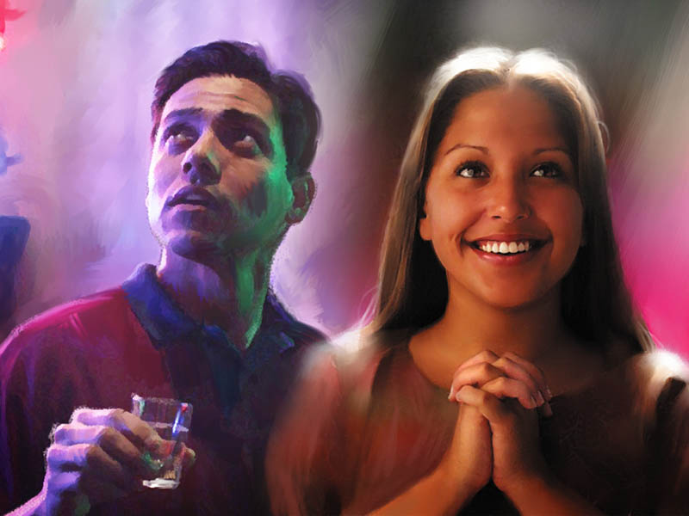
Notes:
Будут, но вы не задумывались над тем, какая будет ваша реакция, если вы не увидите на небе того, кого вы ожидали там увидеть, и, в конце концов, узнаете, что он погиб навеки? Вы можете поставить под сомнение справедливость Божьего суда.

Slide 46
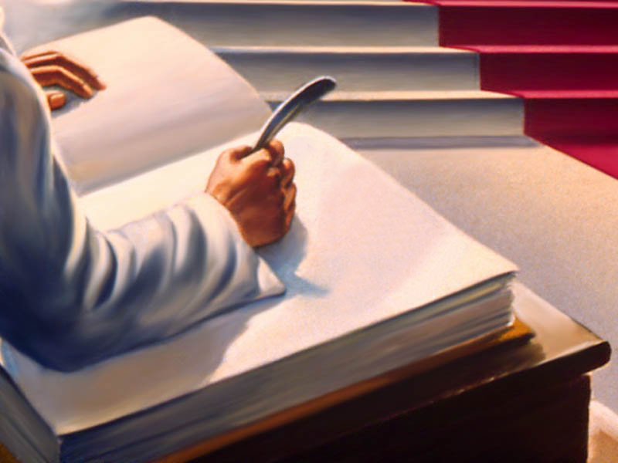
Notes:
Во время миллениума будут открыты личные дела всех неспасённых. Тайны за семью печатями будут открыты, мотивы каждой души будут представлены на общее обозрение. Тогда всем будут ясны Божьи любовь и справедливость.

Slide 47
Notes:
(Стих: Откровение 16:7)
Те, кому будет дано изучать эти записи, смогут сказать только одно:
“Ей, Господи Боже Вседержитель, истинны и праведны суды Твои”. Откровение 16:7.

Slide 48
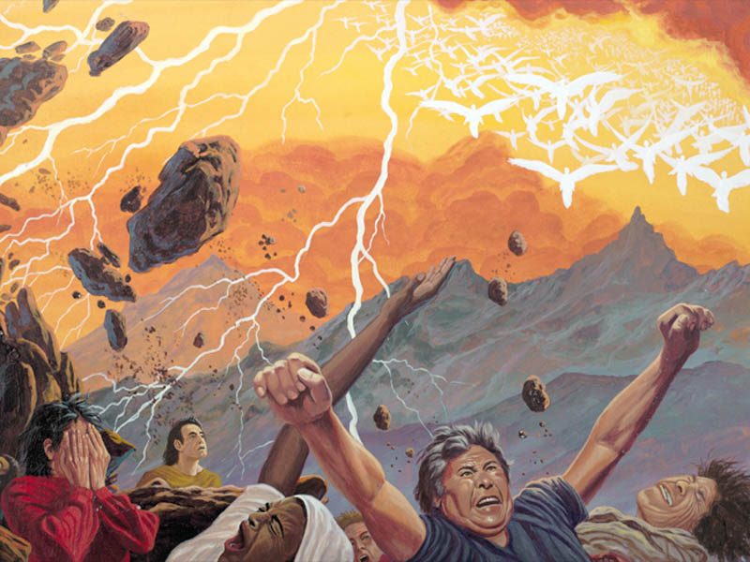
Notes:
Вы можете задаться вопросом, что же случилось с теми, кто ещё был в живых во время пришествия Христа, но не принял спасение. Книга Откровение, 19 глава описывает сцену второго пришествия Христа и уничтожения тех людей такими словами:

Slide 49
Notes:
(Стих: Откровение 19:21)
“А прочие убиты мечом Сидящего на коне, исходящим

Slide 50
Notes:
из уст Его”. Откровение 19:21.

Slide 51
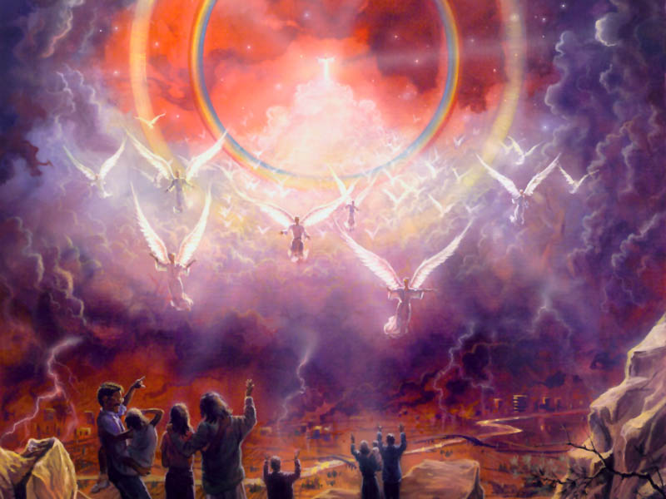
Notes:
Нечестивые не смогут устоять перед славой грядущего Христа и всех святых ангелов.

Slide 52
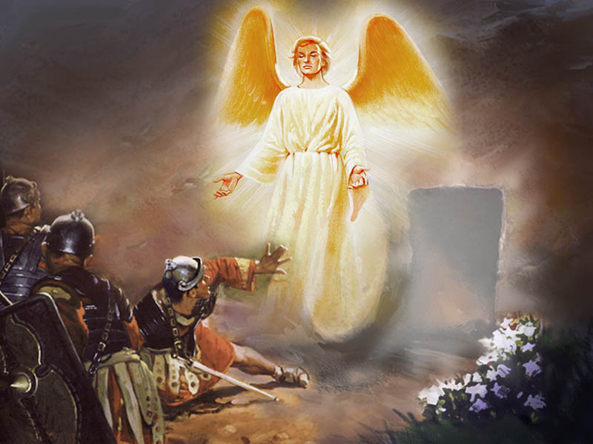
Notes:
Когда всего один ангел подошёл к гробнице Иисуса, римская стража оцепенела.

Slide 53
Notes:
(Стих: Иеремия 25:33)
Библия говорит: “И будут пораженные Господом в тот день от конца земли до конца земли,

Slide 54
Notes:
не будут оплаканы и не будут прибраны и похоронены, навозом будут на лице земли”. Иеремия 25:33.

Slide 55
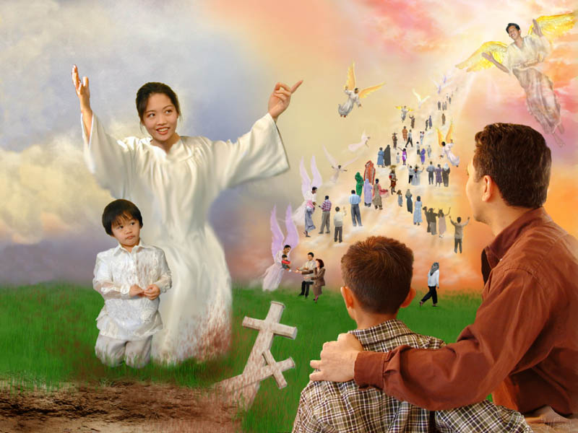
Notes:
При втором пришествии Христа праведные будут воскрешены и восхищены для встречи с Иисусом на облаках,

Slide 56
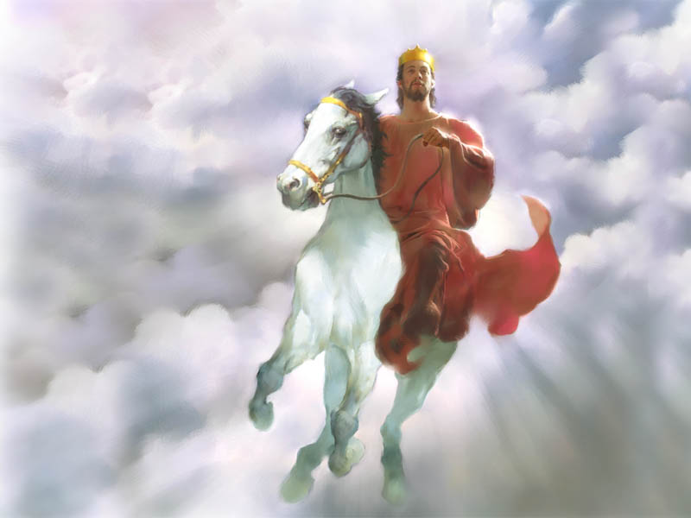
Notes:
а неспасённые, будут поражены славой Его явления – мечом, исходящим из Его уст”.
А что же будет с теми, кто отвергал Христа и умер до Его второго пришествия?
Ответ на этот вопрос даётся в пятом стихе 20-й главы книги Откровение:

Slide 57
Notes:
(Стих: Откровение 20:5)
“Прочие же из умерших не ожили, доколе не окончится тысяча лет...”
Теперь все эти пазлы выстраиваются в одну картину. Мы начинаем видеть, как же будет проходить миллениум.

Slide 58
Notes:
Вот события, которые произойдут при втором пришествии Христа:
1. Иисус придёт со всеми святыми ангелами (Матфея 25:31).

Slide 59
Notes:
2. Мёртвые во Христе воскреснут первыми (1 Фессалоникийцам 4:16).

Slide 60
Notes:
3. Живые спасённые будут восхищены для встречи с Иисусом на воздухе (1 Фессалоникийцам 4:17).

Slide 61
Notes:
4. Спасённые будут царствовать со Христом в течение тысячи лет (Откровение 20:4, 6).

Slide 62
Notes:
5. Живые нечестивые будут поражены славой пришествия Христа (Иеремия 25:33).

Slide 63
Notes:
6. Мёртвые нечестивые не воскреснут до конца тысячи лет. (Откровение 20:5).

Slide 64
Notes:
7. Сатана скован на 1000 лет цепью обстоятельств – на земле не останется никого, кого можно было бы искушать и уничтожать!

Slide 65
Notes:
Праведные будут на небе, а нечестивые будут мертвы. На земле не останется никого! Повсюду будут только следы разрушений (Иеремия 4:23-26).

Slide 66
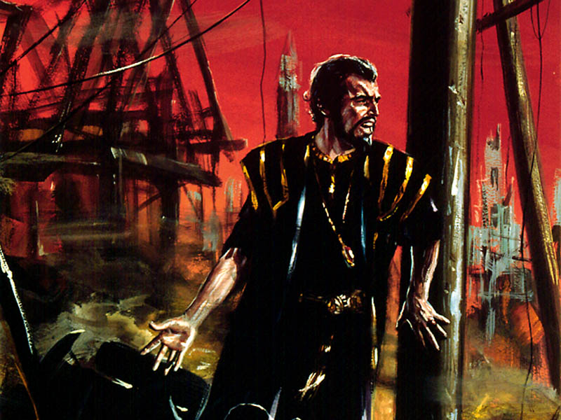
Notes:
Земля станет тюрьмой для сатаны. Библия говорит, что он будет низвергнут в бездну на тысячу лет. Как его прикуют к земле цепью? Это будет цепь обстоятельств: в течение тысячи лет ему некого будет искушать и губить.

Slide 67
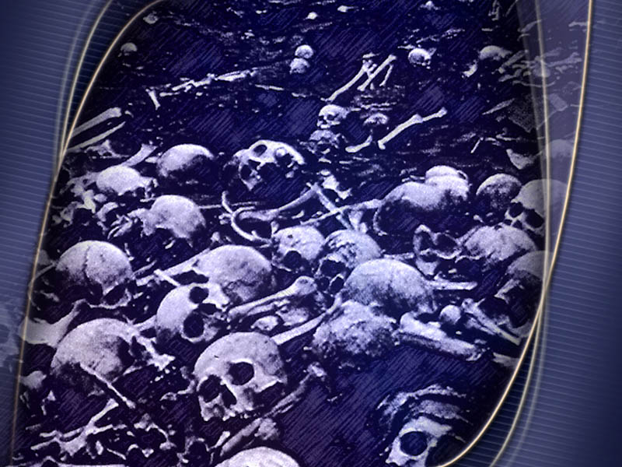
Notes:
Нечестивые погибнут при пришествии Христа или останутся в земле до окончания тысячи лет.

Slide 68
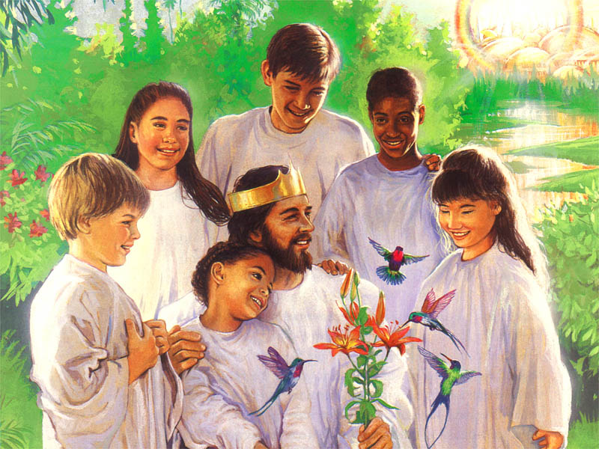
Notes:
Спасённые будут со Христом в течение миллениума.

Slide 69
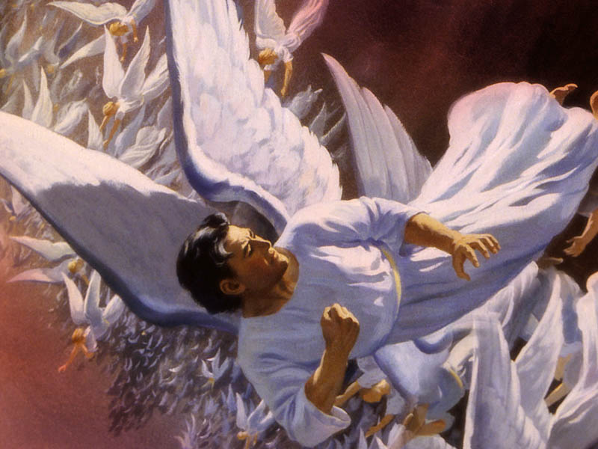
Notes:
С дьяволом останутся только падшие ангелы, но за 6000 лет их уже нечего искушать – они уподобились ему.

Slide 70
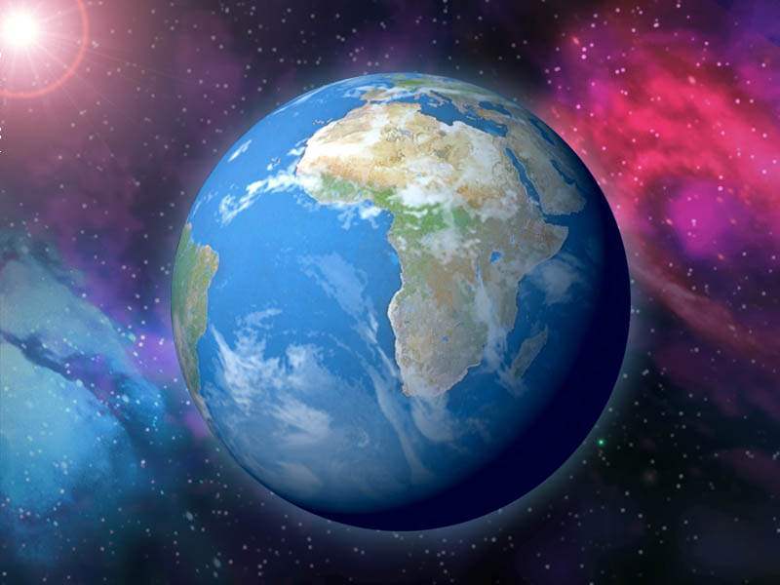
Notes:
Эта земля становится темницей. Сатана показал, как он будет править миром, он отнял власть у Адама и Евы обманным путём, но теперь все смогут увидеть, какой из него правитель!

Slide 71
Notes:
(Стих: Откровение 20:3)
Вы помните, что книга Откровение 20:3 говорит:
“и низверг его в бездну, и заключил его, и положил над ним печать,

Slide 72
Notes:
дабы не прельщал уже народы, доколе не окончится тысяча лет;

Slide 73
Notes:
после же сего ему должно быть освобожденным на малое время”.
Греческое слово, переведённое как “бездна” – эквивалент древнееврейского слова, которое описывает землю в начале творения в книге Бытие.

Slide 74
Notes:
(Стих: Иеремия 4:23)
Это же слово используется в книге пророка Иеремии:
“Смотрю на землю, и вот, она разорена и пуста, - на небеса, и нет на них света”. Иеремия 4:23.

Slide 75
Notes:
Да, этот мир, разорённый и опустошённый язвами и разрушениями при втором пришествии, уподобиться безводной и пустой земле в начале творения. Это будет мрачный мир! Обратите внимание на то, что ещё Иеремия говорит о земле в том состоянии:

Slide 76
Notes:
(Стих: Иеремия 4:24, 25)
“Смотрю на горы, и вот, они дрожат, и все холмы колеблются.

Slide 77
Notes:
Смотрю, и вот, нет человека, и все птицы небесные разлетелись”. Иеремия 4:24, 25.
Вы заметили, что он говорит “нет человека”?

Slide 78
Notes:
(Стих: Иеремия 4:26)
И снова Иеремия говорит: “Смотрю, и вот, Кармил - пустыня,

Slide 79
Notes:
и все города его разрушены от лица Господа, от ярости гнева Его”. Стихи 26.

Slide 80
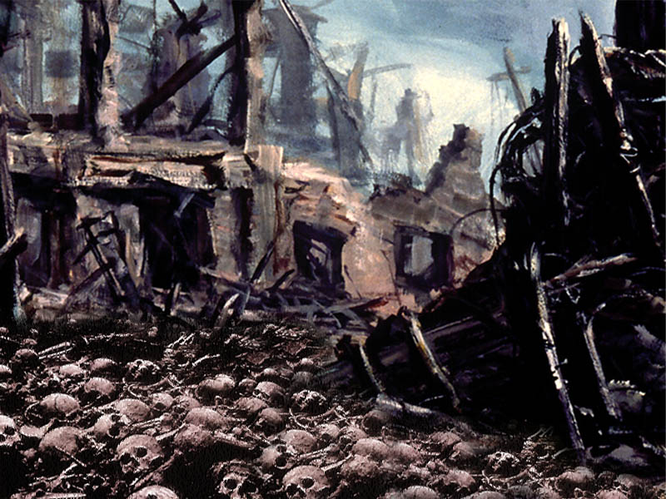
Notes:
Это мрачное место для ссылки на 1000 лет, не правда ли? Сатане и его ангелам не будет чем заняться, кроме как ходить взад и вперед по мрачной, опустошённой, лишённой людей планете, и размышлять о результатах своего восстания против Бога!

Slide 81
Notes:
Давайте ещё раз повторим очерёдность события во время миллениума:
1. Земля будет опустевшей и безлюдной.

Slide 82
Notes:
2. Все нечестивые мертвы, поражены славой пришествия Христа.

Slide 83
Notes:
3. Все спасённые находятся на небе, они царствуют со Христом.

Slide 84
Notes:
4. Сатана прикован к этой мрачной, разорённой планете, чтобы размышлять над последствиями своего восстания.

Slide 85
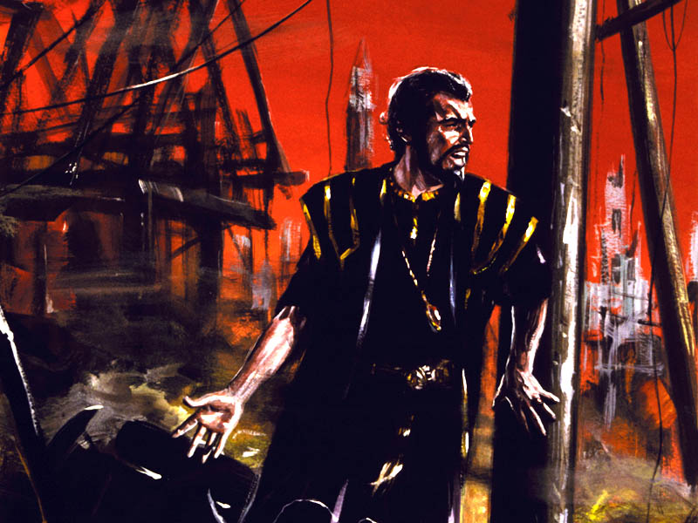
Notes:
Изменит ли это сатану? А ангелов, которых он побудил к восстанию? Изменится ли их сердце? Миллениум продемонстрирует всей вселенной, что, даже если дать дьяволу и его ангелам, а также нечестивым людям, ещё один шанс, они не изменятся.

Slide 86
Notes:
Они отвергнут план спасения, даже если бы им давали тысячи возможностей принять его. Что же говорит Библия об их выборе?

Slide 87
Notes:
(Стих: Откровение 20:7, 8)
Ответ даётся в книге Откровение 20:7, 8: “ Когда же окончится тысяча лет, сатана будет освобожден из темницы своей

Slide 88
Notes:
и выйдет обольщать народы, находящиеся на четырех углах земли…

Slide 89
Notes:
и собирать их на брань; число их как песок морской”.
Откровение 20:7, 8.
Возможно, вы удивились, откуда взялись все эти люди на земле, которые собираются на битву?

Slide 90
Notes:
(Стих: Откровение 20:5)
Помните, что мы уже читали в 20-й главе книги Откровение стих 5:
“Прочие же из умерших не ожили, доколе не окончится тысяча лет”.

Slide 91
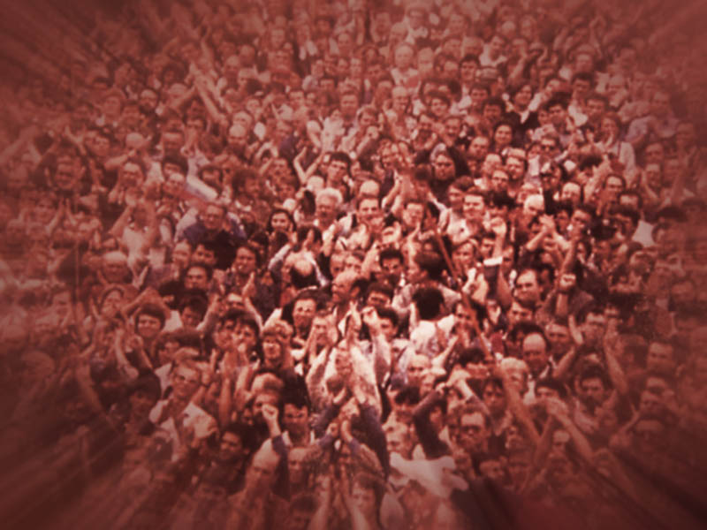
Notes:
Да, здесь говориться о втором воскресении – воскресении нечестивых, воскресении осуждения, в конце тысячи лет. Что это будет за зрелище, когда они вернутся к жизни: огромное число нечестивых, начиная от дней жизни Адама и до второго пришествия.

Slide 92
Notes:
(Стих: Откровение 20:7)
Иоанн говорит: “число их как песок морской”. Откровение 20:7.

Slide 93
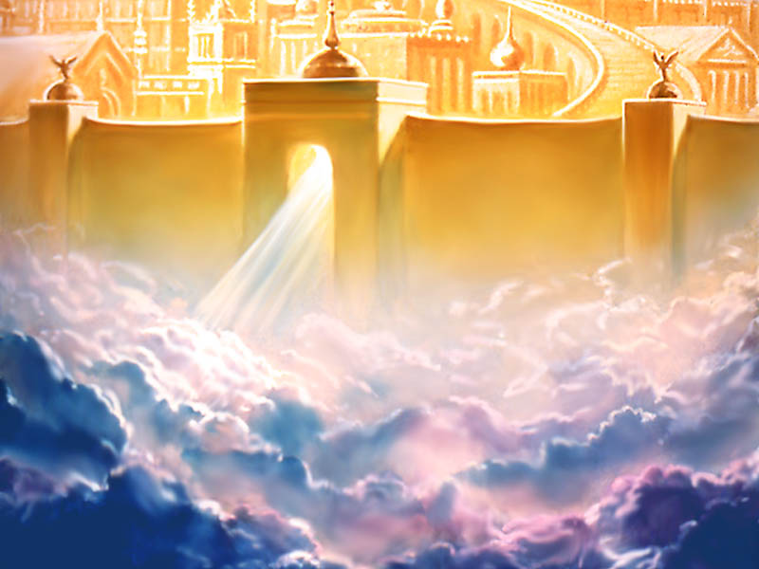
Notes:
В это время Святой город, Новый Иерусалим, вместе со Христом и спасёнными, опускается на землю в конце миллениума! Этот город становится мишенью для ярости сатаны, потому что Библия говорит:

Slide 94
Notes:
(Стих: Откровение 20:7, 8)
“Когда же окончится тысяча лет, сатана будет освобожден из темницы своей

Slide 95
Notes:
и выйдет обольщать народы, находящиеся на четырех углах земли

Slide 96
Notes:
и собирать их на брань”. Откровение 20:7, 8.

Slide 97
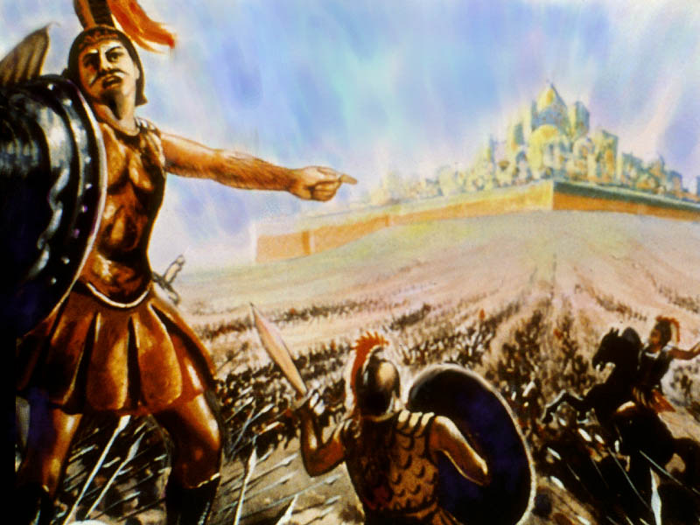
Notes:
Теперь сатана и его злые ангелы опять могут обманывать нечестивых! Время их ничуть не изменило! И вновь нечестивые избирают сатану своим предводителем. Дьявол собирает их в большую армию, и склоняет к тому, чтобы взять Новый Иерусалим силой. Это последняя битва на земле! Огромная армия под предводительством мятежного ангела идет в наступление!

Slide 98
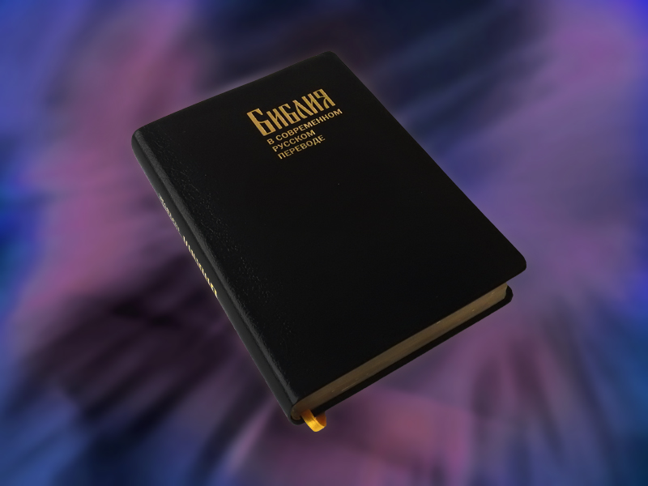
Notes:
Давайте мы прочитаем, что же случится дальше:

Slide 99
Notes:
(Стих: Откровение 20:9)
“И вышли на широту земли, и окружили стан святых и город возлюбленный.

Slide 100
Notes:
И ниспал огонь с неба от Бога и пожрал их”. Откровение 20:9.

Slide 101
Notes:
Битва быстро завершается! Как печально, а всё могло быть по-другому! Что же происходит с дьяволом? Библия говорит:

Slide 102
Notes:
(Стих: Откровение 20:10, 14, 15)
“а диавол, прельщавший их, ввержен в озеро огненное и серное…

Slide 103
Notes:
И смерть и ад повержены в озеро огненное. Это смерть вторая.

Slide 104
Notes:
И кто не был записан в книге жизни, тот был брошен в озеро огненное”. Откровение 20:10, 14, 15.
Апостол Пётр видел этот огонь, когда писал:

Slide 105
Notes:
(Стих: 2 Петра 3:10)
“...тогда небеса с шумом прейдут, стихии же, разгоревшись, разрушатся,

Slide 106
Notes:
земля и все дела на ней сгорят”. 2 Петра 3:10
Сатана со своими злыми ангелами, и нечестивые люди, исчезнут навсегда!

Slide 107
Notes:
Возможно, среди них будут наши родственники, друзья и знакомые, которых мы любим. Конечно, нам будет печально, конечно, мы будем плакать. Но что можно было изменить?

Slide 108
Notes:
(Стих: Откровение 21:4)
Однако будет и добрая весть: “И отрет Бог всякую слезу с очей их, и смерти не будет уже;

Slide 109
Notes:
ни плача, ни вопля, ни болезни уже не будет, ибо прежнее прошло”. Откровение 21:4.

Slide 110
Notes:
Какое славное будущее Бог обещает спасённым! Человеческий разум не может понять всю славу и красоту рая, который Бог приготовил для любящих Его, и желающим следовать за Ним! Всё это могли иметь и нечестивые люди, но цена им казалась слишком высокой! Они не желали избрать Христа своим Спасителем и Господом.
На чьей стороне вы хотели бы быть в тот день, друзья? Когда придёт тот день, будет слишком поздно делать выбор. Единственное правильное и стопроцентно верное решение – стать на сторону Христа уже сейчас, СЕГОДНЯ!

Slide 111
Notes:
Есть ли что-то в нашем мире, что ценнее, чем небо? Если ли что-то в этом мире, ради чего стоило бы отказаться от вечности? Обращается ли Бог сегодня к вашему сердцу?
Возможно, в вашем сердце есть что-то, что держит вас и не даёт прийти к Иисусу. Но сегодня вы видите красоту небес, славу вечности, и желаете сказать: “Боже, я не хочу, чтобы что-то не пустило меня туда. Я слагаю всё у ног Иисуса. Я хочу отдать свою жизнь Тебе без остатка”.
Если у вас есть такое желание, поднимитесь сейчас вместе со мной. Я хочу совершить особую молитву за тех, кто желает принять решение сегодня. Некоторые из вас принимают решение посвятить свою жизнь Христу и принять водное крещение. Я хочу помолиться сегодня за вас здесь на сцене.
Некоторые из вас, возможно, отошли от Христа, но сегодня вы хотите перепосвятить свою жизнь ему и принять повторное крещение. Если вы чувствуете Божий призыв последовать за Ним до конца и принять крещение, выйдите ко мне на сцену. Не откладывайте такое важное решение. Сейчас время избирать, на какой стороне мы будем проводить миллениум. Когда мы принимаем решение последовать за Христом, мы говорим: “Иисус, я хочу пойти за Тобой. Я люблю тебя всем своим сердцем. Я верю, что в Твоём Слове я нашёл истину. Я хочу быть частью народа, который соблюдает Твои заповеди, включая субботу. Я хочу объединиться с теми, кто принимает такое решение по всему миру. Господь, это моё желание, мой отклик сердца, моя молитва”.
Сегодня в нашем зале есть те, кто размышляет над таким решением. Вы чувствуете Божье водительство в своей жизни, но вам тяжело сделать первый шаг. Если вы желаете, чтобы я помолился за вас, если вы ещё не совсем готовы к такому решению, но хотите, чтобы я помолился за вас, выходите на сцену.
Среди нас есть и те, у кого есть большая проблема в жизни – она слишком большая для вас, и вы не можете решить её. Возможно, вы чувствуете, что она не даёт вам принять решение, которое вы считаете правильным. Я хочу молиться также и за вас сегодня. Выходите вперед и присоединяйтесь к нам в молитве. Присоединяйтесь к тем, кто уже вышел на сцену.
[Станьте с теми, кто посвящает себя Господу, а также молитесь за победу для тех, кто ещё борется с проблемами.]

